Slide 1

Genshin impact
Jade Sylvain

Slide 2
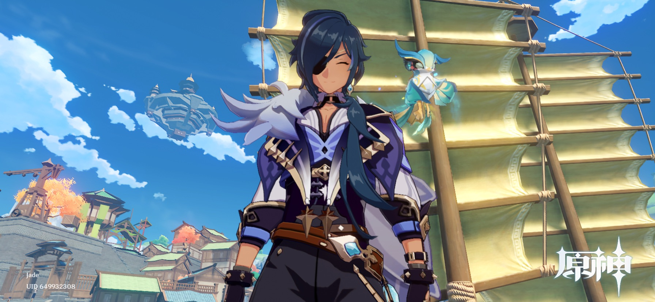

Slide 3


Slide 4
